Slide 1

第十一章 变送单元
11.1常用变送器工作原理
11.1.1常用变送器结构分析
调整环节
u₀
y
u
测量环节
Km
u_{m}
+
ε
放大环节
K
+
-
u_{f}
反馈环节
K_{f}
图11-1 闭环模式变送器结构图

Slide 2
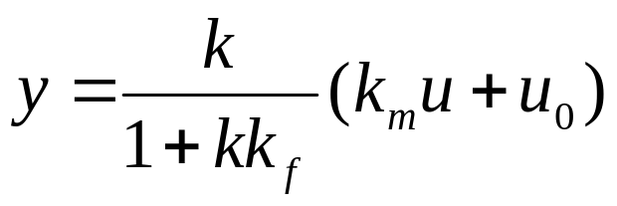
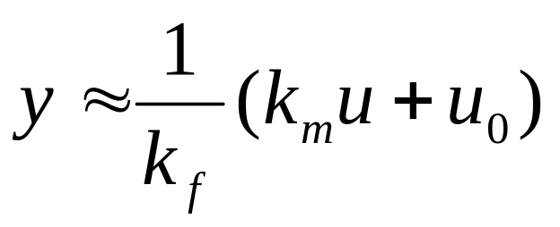
km:测量环节的静态放大倍数
kf :反馈环节的静态放大倍数
K :放大环节的静态放大倍数
则：
当K足够大，则

Slide 3
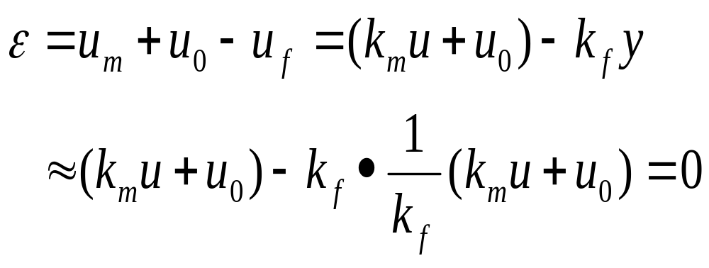
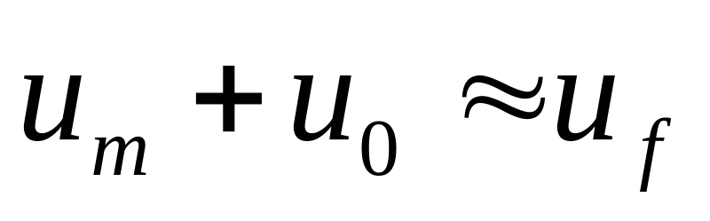
即
此时变送器达到平衡工作状态

Slide 4
u
测量环节
放大环节
y
图11-2 开环模式变送器结构图
适用于小型化的新型变送器
典型的应用如：
微小位移型压力变送器
微电子型变送器

Slide 5
11.1.2力矩平衡式原理
u_{f}
F_{f}
反馈环节
F₀
调整环节
ε
d_{f}
位移测量环节
d₀
放大处理
d_{i}
u_{i}
F_{i}
测量环节
图11-3 力矩平衡式变送器工作原理图

Slide 6
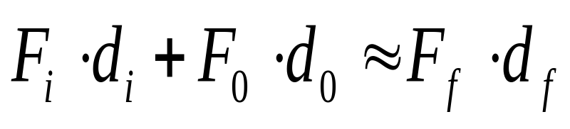
F_{i}:变送器输入ui经转换环节变换后的等效力
F₀：调零和零点迁移作用的等效力
F_{f} :深度负反馈所形成的力
系统达到平衡时ε=0 则有
d_{i}: 输入等效力矩杠杆支点距离
d₀:调整等效力距杠杆支点距离
d_{f}:反馈等效力距杠杆支点距离

Slide 7

11.1.3差动方式原理
d₀
d₀
C1
C2
差动
转换
环节
+
e1
△e
极板3
△d
-
e2
极板1
极板2
11-4 差动原理示意图

Slide 8
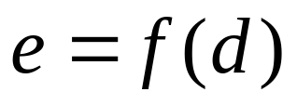
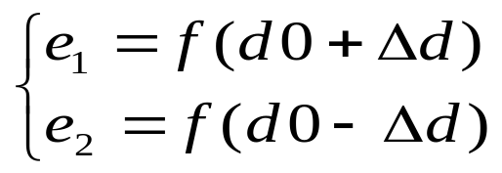

以f表示位移量d与敏感元件输出e之间的函数关系
考虑两个敏感元件特性的对称性，且以d0表示敏感元件的初始状态，则有
由于敏感元件是完全对称的，则其初始状态特性
在上式中抵消，所以

Slide 9
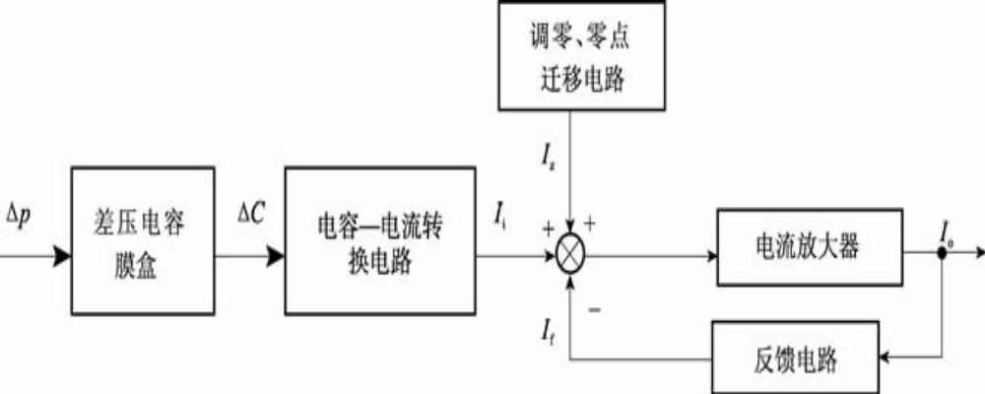
11.2 压力和差压变送器
11.2.1差动电容式压力变送器
差动电容式压力变送器由测量部分和转换放大电路组成
图11-4 差动电容式压力变送器的原理框图

Slide 10
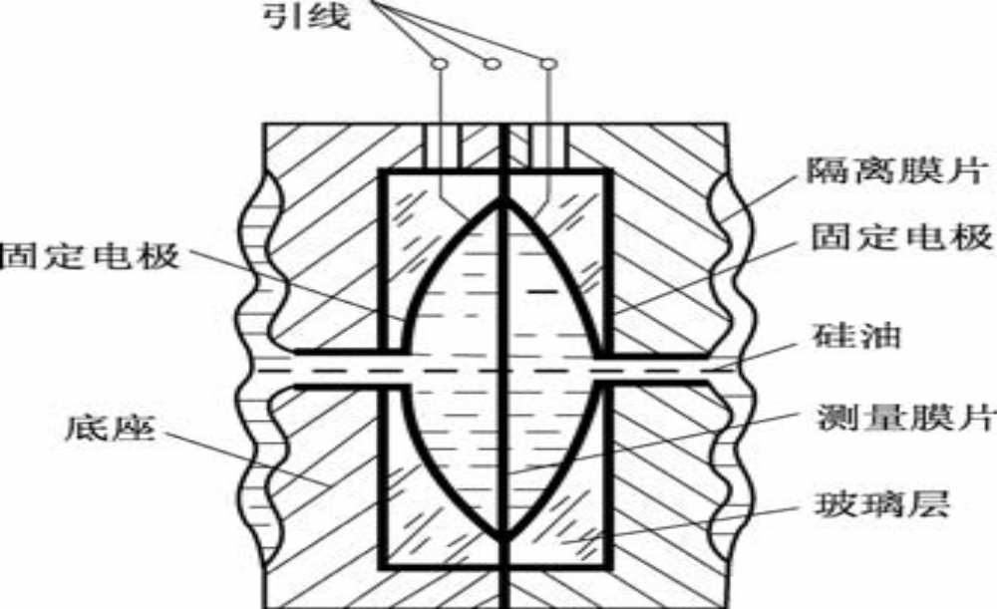
差动电容式压力变送器的测量部分常采用差动电容结构
图11-5 差动电容式压力变送器的差动电容结构

Slide 11
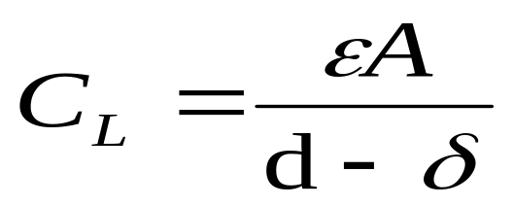
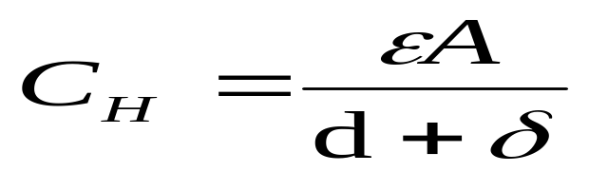
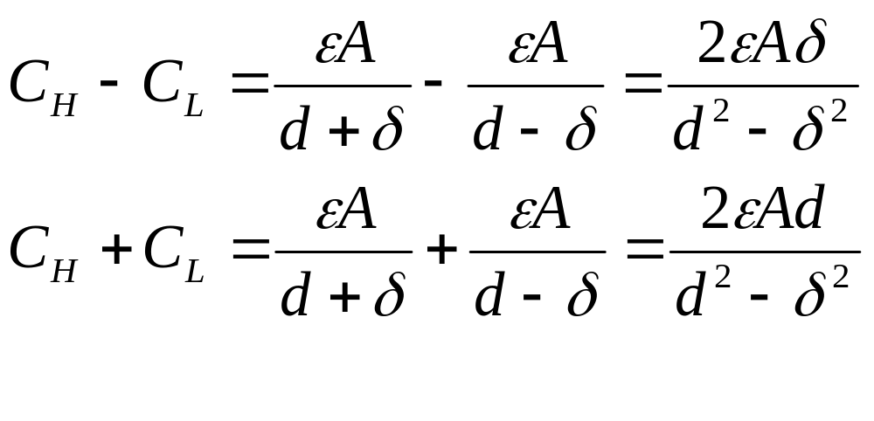
设中心测量膜片产生位移为δ，则电容C_{H} 减少， C _{L} 增加，得到

Slide 12
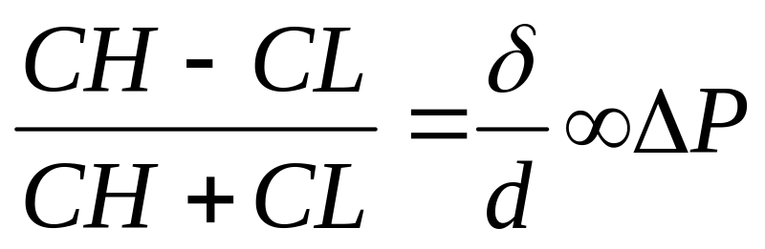
设差动电容的相对变化值为两电容之差与两电容之和的比值，则
式中，ε ——介电常数；
A——电极板面积；
d——Δp=0时极板之间的距离。

Slide 13
上式表明，差动电容的相对变化值与被测压力成正比，与填充液的介电常数无关，从原理上消除了介电常数的变化给测量带来的误差。
差动电容式压力变送器的电容-电流转换放大电路的作用是将上式差动电容的相
对变化值提取出来，并转化为DC4mA～DC20mA 输出。

Slide 14
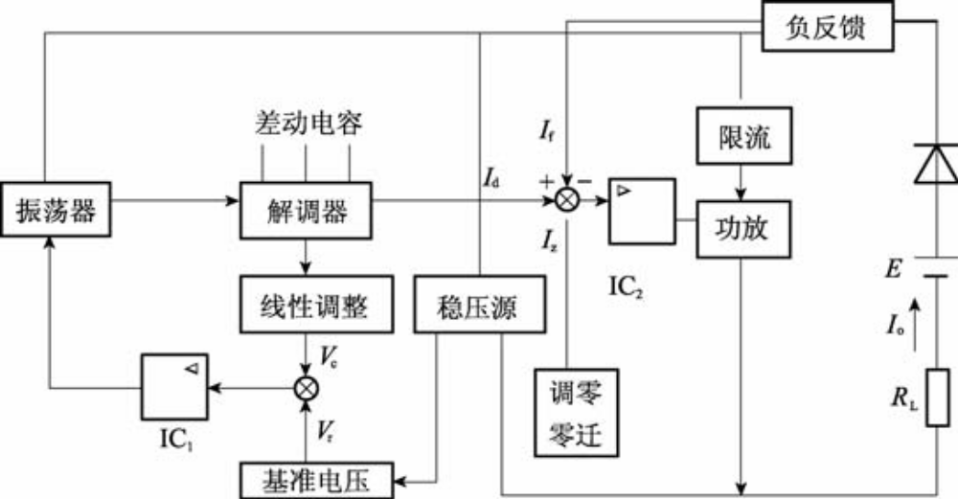
1151 型电容式差压变送器是这类变送器的典型产品，其转换电路原理图如图
图10-6 1151型电容式差压变送器转换电路原理图

Slide 15
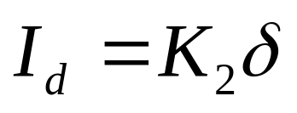
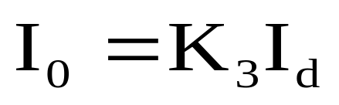
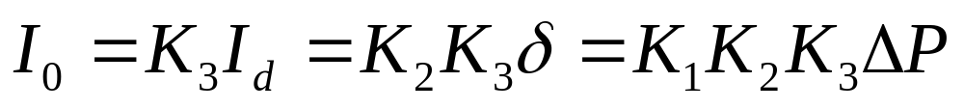
解调器输出的直流电流为
I _{d}经过电流放大器IC2、零点调整、量程调整、零点迁移、输出电流限幅和过流保护等转换为DC4mA-20mA 的电流 I_{o} 即
设δ= K₁ΔP 由此可以推导出该变压器的输入输出表达式：
由此可知：1151 型电容式差压变送器差动电容式压力变送器的输出电流 I₀ 与被测压力 ΔP 成正比。

Slide 16
差动电容式压力变送器的优点：
差动电容式压力变送器体积小、质量轻、零点和量程调整互不干扰，其性能较为优越，应用广泛。与力矩平衡式相比，电容式没有杠杆传动机构，因而尺寸紧凑，密封性与抗振性好，测量精度相应提高，可达0.2 级

Slide 17
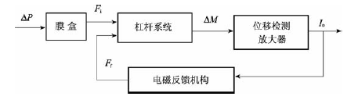
11.2.2 DDZ－Ⅲ型差压(压力)变送器
DDZ－Ⅲ型差压(压力)变送器基于力矩平衡工作原理，主要由检测元件、杠杆系统、位移检测放大器和电磁反馈装置组成，其原理框图如下图 所示
图11-7 DDZ－Ⅲ型差压(压力)变送器的原理框图

Slide 18
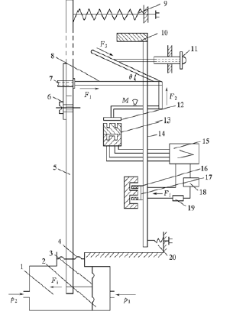
图11-8 DDZ－Ⅲ型差压(压力)变送器工作原理示意图
1－高压室；2－低压室；3－膜片或膜盒；4－密封膜片；5－主杠杆；6－过载保护簧片；7－静压调整；8－矢量机构；9－零点迁移弹簧；10－平衡锤；11－量程调整螺钉；12－检测片；13－差动变压；14－副杠杆；15－放大器；16－反馈线圈；17－永久磁钢；18－调零弹簧

Slide 19
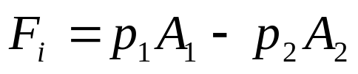


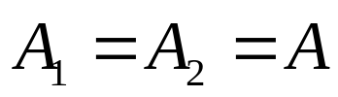
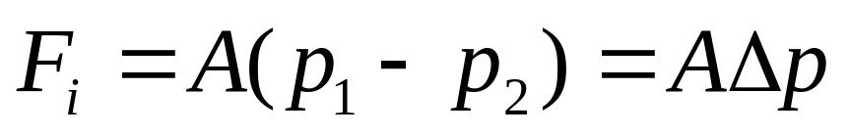
（1）测量部分
测量部分的作用，是把测量差压△p转换成作用于主杠杆下端的输入力。测量部分如图2-9所示。之间的关系为：
式中 ――输入力；
――膜盒正、负压室膜片的有效面积。
使 ，故

Slide 20
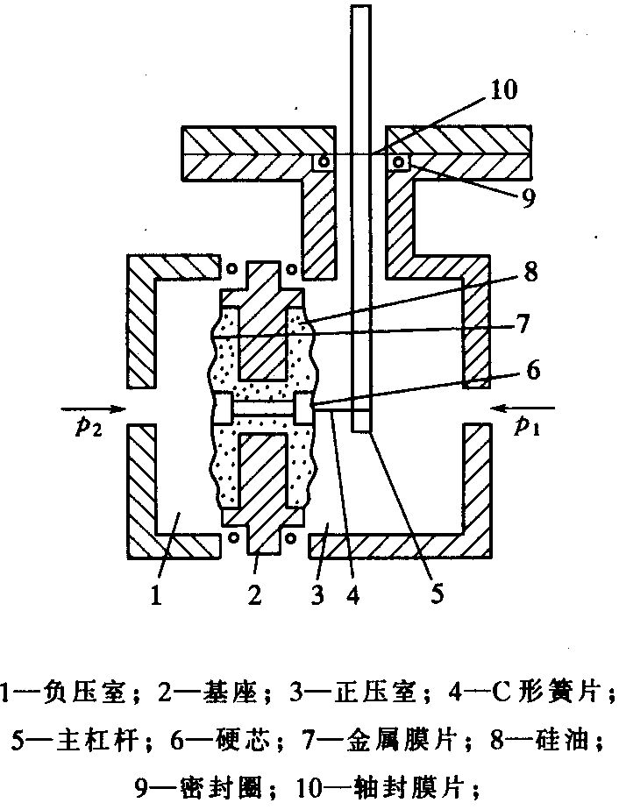
图11-9 测量部分的结构原理图

Slide 21


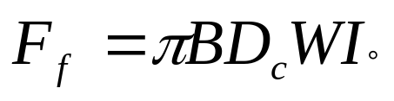
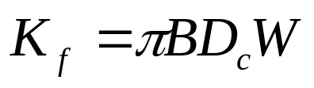
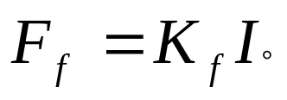
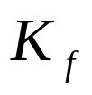



(2)电磁反馈装置
电磁反馈装置作用是把变送器的输出电流 转换成作用于副杠杆的电磁反馈力 它由反馈动圈和永久磁钢组成，如图11-10所示。之间的关系为：
设
则
式中 ――电磁反馈装置的转换系数；
――永久磁钢的磁感应强度；
――反馈动圈的平均直径；
――反馈动圈的匝数。

Slide 22
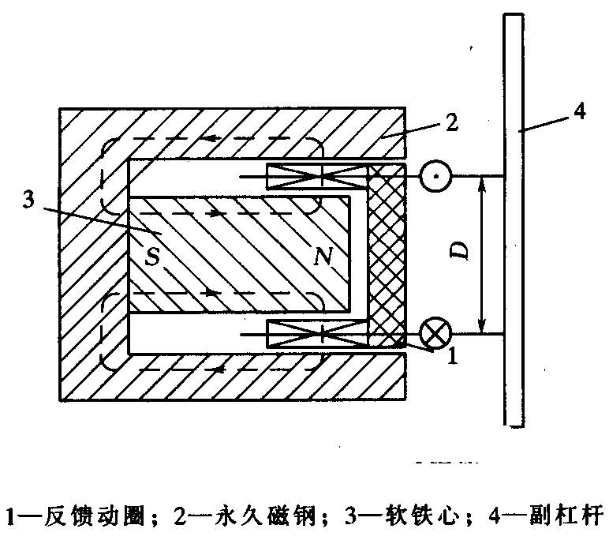
图11-10 电磁反馈装置的结构原理图

Slide 23
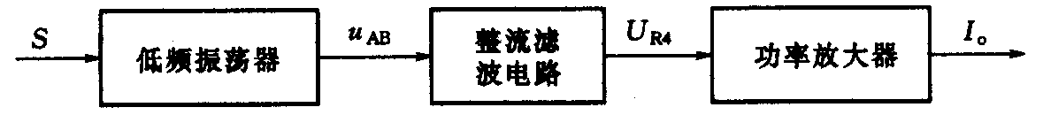
（3）放大器
放大器采用低频位移检测放大器，它实质上是一个位移/电流转换器，把副杠杆上位移检测片（衔铁）的微小位移S转换成4－20mA的直流输出电流。
低频位移检测放大器由差动变压器、低频振荡器、整流滤波电路及功率放大器组成，其原理线路图如图2-12 所示，图2-11其构成方框图。
图11-11 低频位移检测放大器构成方框图

Slide 24
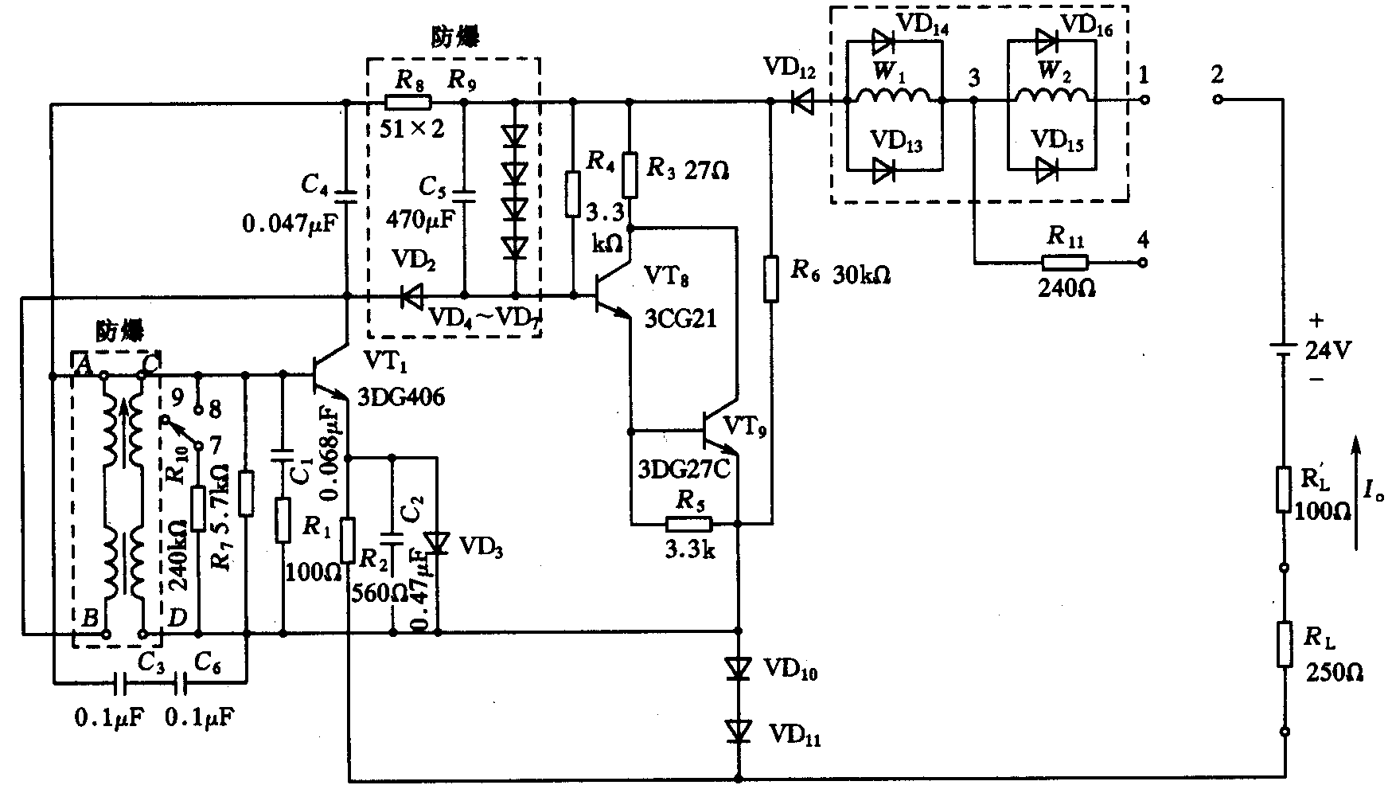
图11-12 低频位移检测放大器原理线路图

Slide 25

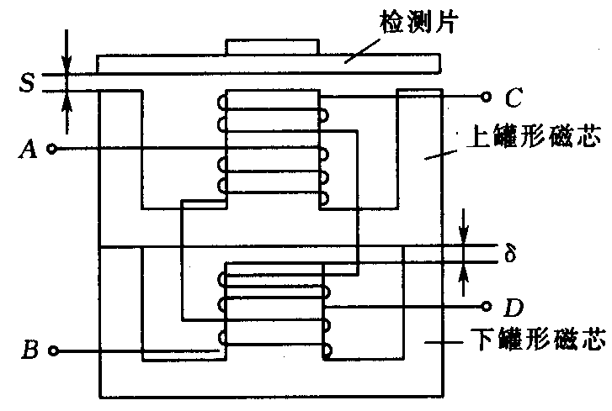
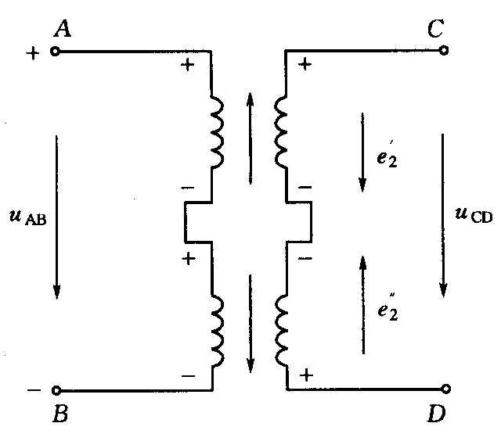
①低频振荡器 差动变压器的作用是将位移检测片（衔铁）的位移S转换成相应的电压信号 ，参见图2-12。
下面先分析差动变压器。
差动变压器由位移检测片（衔铁），上、下罐形磁心和四组线圈组成，如图2-13所示，图2-14为位差动变压器的原理图。
图11-13 差动变压器的结构示意图
图11-14 差动变压器的原理图

Slide 26
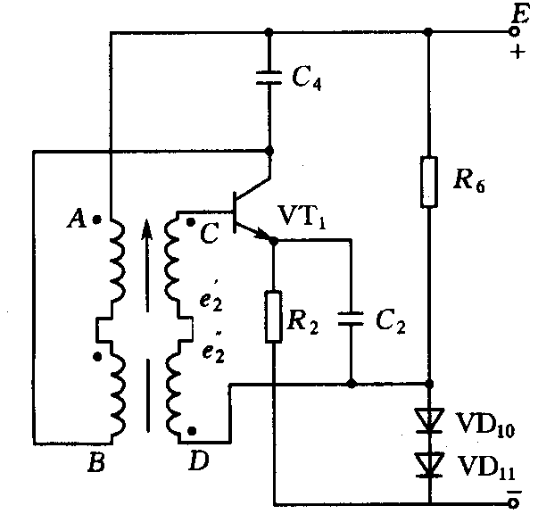
低频振荡器线路如图2-15所示。
图11-15 低频振荡器线路图

Slide 27






②整流滤波电路 整流滤波电路电路如图2-16所示。
A
B
图11-16 整流滤波电路

Slide 28








③功率放大器 功率放大器采用了如图2-17所示的互补型复合管放大电路，它将输入的电压信号 转换为变送器的输出电流 。
+
24V
-
图11-17 功率放大器

Slide 29
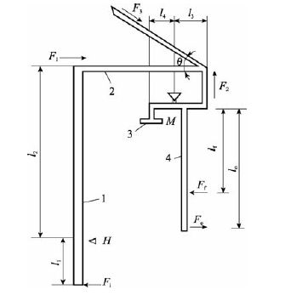
(4)主、副杠杆和矢量机构的受力分析图如图11-18 所示。
图11-18 主、副杠杆和矢量机构的受力分析图

Slide 30
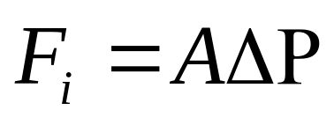
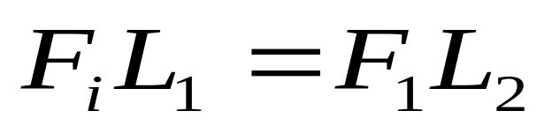
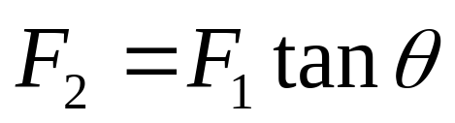
输入力 Fi 、检测元件膜片或膜盒的有效面积A与被测压力ΔP 之间的关系为
以H为支点的杠杆系统的力矩平衡关系为
F₁ 按矢量方向分解的垂直方向的分力 F₂ 为

Slide 31
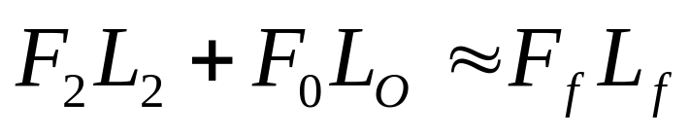
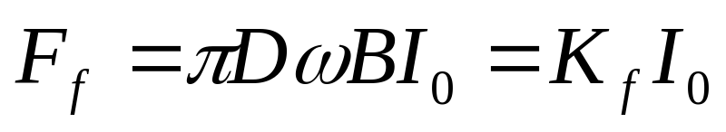
以M点为支点的力矩平衡关系为
式中,F₀——零点调整作用力。
电磁反馈力与变送器的输出电流之间存在以下关系：
式中，D——线圈的平均直径；
ω——线圈的匝数；
B——磁感应强度；
K_{f}= π D ω B ——力反馈系数。

Slide 32
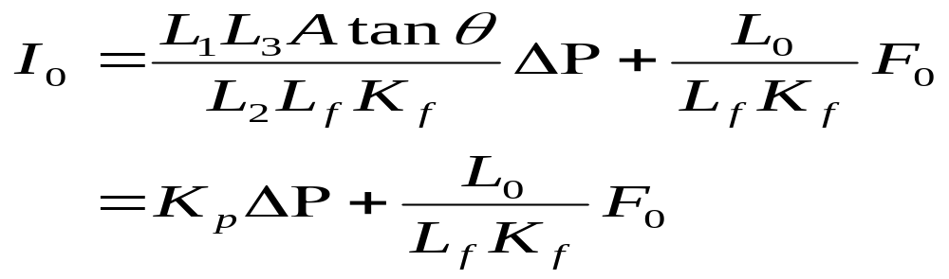
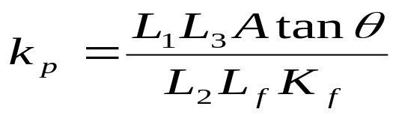
改变反馈线圈的匝数，可以改变 K _{f}的大小
输出电流与被测压力之间的关系为
为差压变送器的灵敏度。

Slide 33
结论
(1) DDZ－Ⅲ型差压(压力)变送器的输出电流I₀ 与被测 差压之间Δp 成线性关系。
(2) 式中第二项为调零弹簧所产生的输出电流的大小。当Δp =0 ，调整调零弹簧使该项输出为 I ₀= 4mA ，或者用于零点迁移。
(3) 式中第一项用于调整量程的上限。当Δp =Δp max 时，使该项对应的输出电流I₀= 20mA 。由于 K_{P} 与膜片的有效面积A、反馈线圈匝数ω和矢量机构的夹角θ有关，因此，可以改变A 和ω进行量程粗调，改变θ进行量程细调。
(4) 调整量程项和调零项都与 K_{f} 有关，所以二者相互影响，必须反复调整，才能满足精度要求。

Slide 34
差动
变压器
低频
振荡器
检波
电路
功率
放大器
△S
I₀
DDZ－Ⅲ型差压变送器功能模块框图

Slide 35

DDZ－Ⅲ型仪表的二线制
+
仪表1
-
现场指示仪表
变
送
器
+
4~20mA
250Ω
仪表2
-
+ -
24v
+
仪表3
-
图11-19 DDZ－Ⅲ型变送器两线制结构示意图

Slide 36
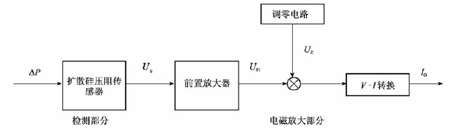
11.2.3扩散硅压力(差压)变送器
图11-20 扩散硅压力(差压)变送器原理框图

Slide 37
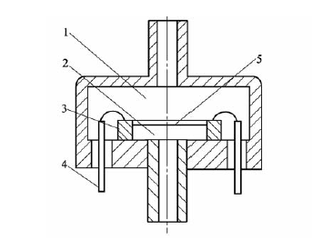
图11-21 压阻式压力传感器结构示意图
1－低压室；2－高压室；3－硅杯；4－引线；5－硅膜片

Slide 38
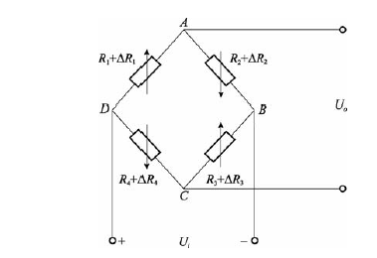
图11-22 惠斯顿电桥

Slide 39
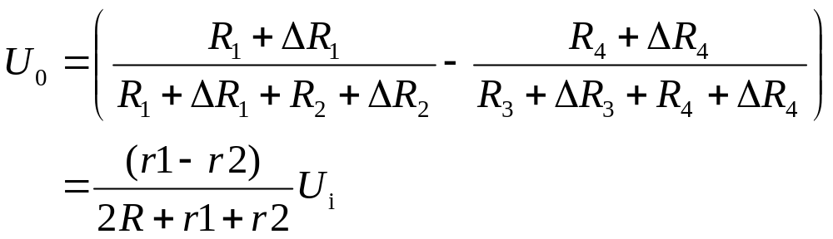
膜片不受压时 R₁ =R₂ =R₃= R₄= R ；膜片受压时
ΔR1 =ΔR2 =r1 ； ΔR1 =ΔR2 =r2则电桥输出电压为

Slide 40
11.2.4 压力表的选用与安装
1. 压力表的选用
（1）确定仪表量程
根据被测压力的大小来确定仪表的量程。在选择仪表的上限时应留有充分的余地。一般在被测压力稳定的情况下，最大工作压力不应超过仪表上限值的2/3；测量脉动压力时，最大工作压力不应超过仪表上限值的1/2；测量高压时，最大工作压力不应超过仪表上限值的1/3。为了测量的准确性，所测得的压力值不能太接近仪表的下限值，即仪表的量程不能选得过大，一般被测压力的最小值应不低于仪表量程的1/3。（平稳：P量=1.5*P测 波动：P量=2*P测）

Slide 41
(2) 选用仪表的精度
根据生产上所允许的最大测量误差来确定压力表的精度。选择时，应在满足生产要求的情况下尽可能选用精度较低、经济实用的压力表。
(3) 仪表类型的选择
选择仪表时应考虑被测介质的性质，如温度的高低、黏度的大小、易燃易爆和是否有腐蚀性等；还要考虑现场环境条件，如高温、潮湿、振动和电磁干扰等；还必须满足工艺生产提出的要求，如是否需要远传、自动报警或记录等。

Slide 42
2. 压力表的安装
(1) 压力表应安装在易观察、检修的地方。
(2) 安装地点力求避免振动和高温影响。
(3) 测量蒸汽压力时应加凝液管，以防止高压蒸汽直接和测压元件接触。测量有腐蚀
性介质压力时，应加装有中性介质的隔离管。
(4) 压力表的连接处应加密封垫片。
为安全起见，测量高压的压力表除选用有通气孔的外，安装时表壳应向墙壁或无人通过的地方，以防止发生意外。

Slide 43
例如：测稳定压力0.8MPa,要求误差不大于正负0.02MPa,
求选择压力表的精度和量程 （量程等级0~1.0 1.6 2.5 4
6 10*10^{n} MPa 要求校验)

Slide 44
变送器输出值的计算
变送器的统一信号
QDZ气动变送器输出的统一信号为：0.02~0.1MPa
DDZ电动差压变送器输出的统一信号为：0~10mA 4~20mA
输出值计算通用式
输出（I出或P出）=
（被测参数值-变送器测量下限）/变送器量程*输出量程+信号的起始值

Slide 45
例如：一台DDZ- Ⅲ型差压变送器，测量范围
2.5~10MPa当所测压力为5MPa时，输出是多少？

Slide 46
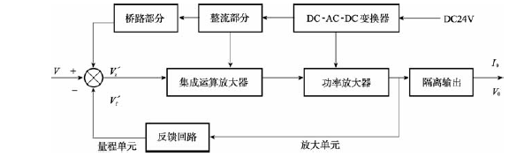
11.3 温度变送器
2.3.1 DDZ－Ⅲ型温度变送器
图11-23 DDZ－Ⅲ型温度变送器的原理框图

Slide 47
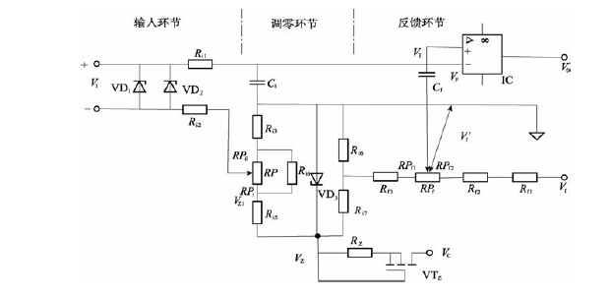
1、直流毫伏变送器量程单元
图11-24 直流毫伏变送器量程单元

Slide 48
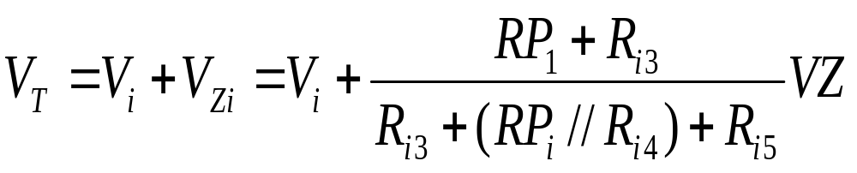
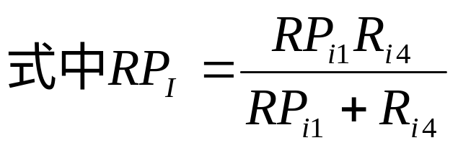
由于 R_{f1<<} R_{f2} ，分析计算时可忽略 R_{f1} 。
放大器IC同相端的电压为

Slide 49
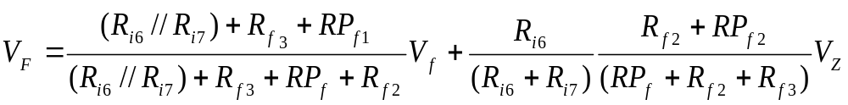


反相端的电压为

Slide 50



由于于变送器的输出电压和反馈电压之间的关系为

Slide 51

说明
. 为变送器的调零信号，当α > γ 时得到正向调零信号，可实现负向零点迁移；当α < γ 时得到负向调零信号，可实现正向零点迁移。改变 R _{i3}调整零点迁移量，调整RP_{i}调零。
(2) 5 β为变送器输入输出的比例系数，改变RP_{f} 可微调量程，改变R _{f 2}可大范围调整量程。β越大， V_{i} 越小，量程范围越小。
(3) 改变 RP_{f} 改变了比例系数，调整了量程，也影响了零点。同样调整了零点也影响了量程。因此仪表在调校时，必须反复调整才能满足精度要求。

Slide 52

2) 热电偶温度变送器的量程单元
图11-25热电偶温度变送器量程单元

Slide 53

四段折线逼近热电偶的特性线性化原理图
图11-26 多段折线逼近法线性化原理

Slide 54
单向击穿二极管(稳压管) VD1 、 VD2 、 VD3 的支路上串联负基准电压 V1、 V2、 V 3，且满足 V1 >V2> V 3 ，由于 V₀=5 V_{f} , V₀ = 1-5V 电压不变，则V_{f} =200mV-1V之间。
(1)V_{f} =200mV ， V _{f1} > V c 对应变送器的零点，此时 V o =1V 或 I o = 4mA 。
(2) 当 V _{f}增加，达到 V _{f1} < V c < V _{f 2} 时，稳压管 VD 1,VD 2 ,VD 3均截止，电阻网络取决于R_{f17}R _{f18}R _{f 7} 和 R_{f8} ，此时折线斜率为α1。
(3) 当 V _{f}继续增加，达到V_{f2}<V c< V_{f3} 时，稳压管 VD1 导通， VD 2、 VD3 均截止，此时折线斜率为α2。

Slide 55
依此类推当 V_{f} 继续增加，达到V_{f3}< Vc< V_{f4} 时，折线斜率为 α3。V_{f4}<V c< V_{f5} 时，折线斜率为α4。从而采用四段折线逼近热电偶的非线性特性。折线的拐点取决于基准电压V1 、V2 、V3 的大小，折线的斜率取决于电阻网络的电阻值。因此，根据不同的热电偶的特性，选择不同的基准电压和电阻网络的电阻值，可实现热电偶线性化的目的。

Slide 56

3) 热电阻温度变送器的量程单元
图11-27热电阻温度变送器量程单元原理图

Slide 57

Rt 为热电阻，R₁ 、 R₂ 、 R₃ 为引线电阻，VD1 、VD2 、 VD3 、 VD4 为限压稳压管，起安全火花防爆作用
热电阻和被测温度之间存在非线性关系，通过R_{f4} 支路对热电阻的非线性特性进行线性化。 R_{f4} 支路将反馈电压V_{f} 转换为电流 I₁ ′,并流过热电阻 Rt ，形成正反馈。热电阻上的电压降为
热电阻的分度特性为一条上凸性函数曲线，上式表明热电阻上的电压降是随着温度的升高而增加，形成了一条凹形函数曲线，二者叠加从而实现了线性化，

Slide 58

图11-28 热电阻特性及其线性化要求

